Slide 1
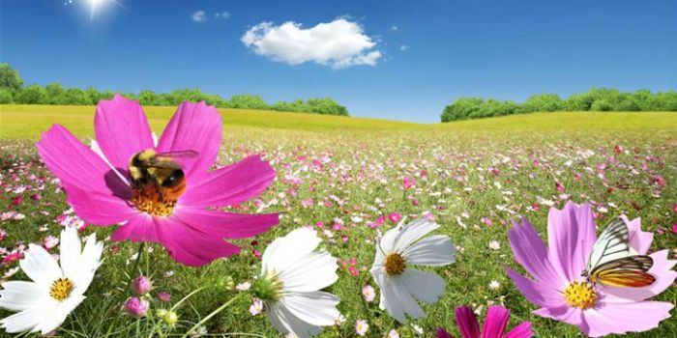
Сочинение. Как я провёл лето.

Slide 2
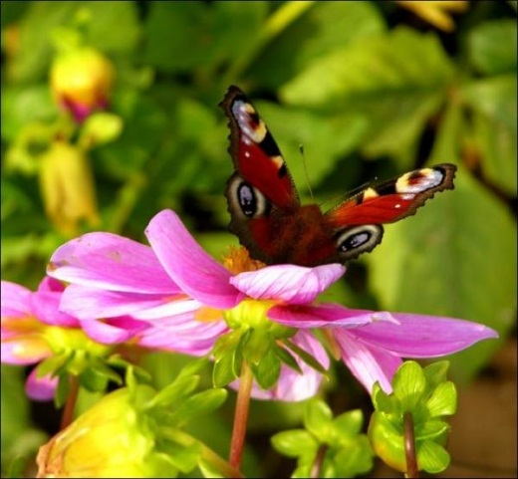
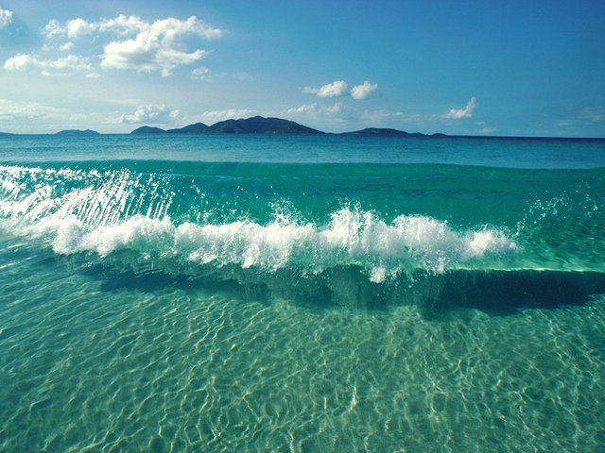
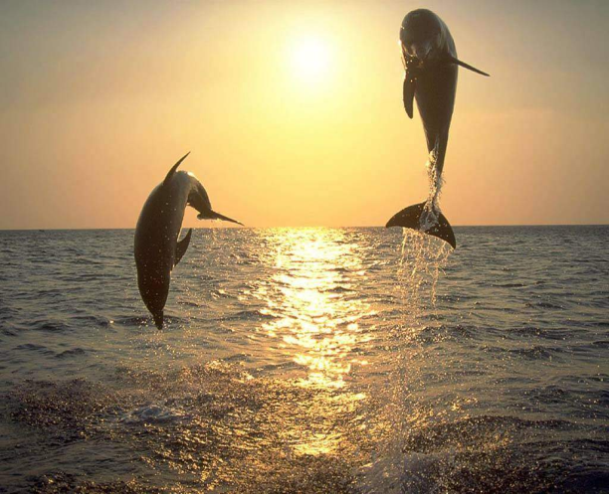
1 часть. Вступление.
Наступило лето. Запомнилось мне это оно или нет?

Slide 3
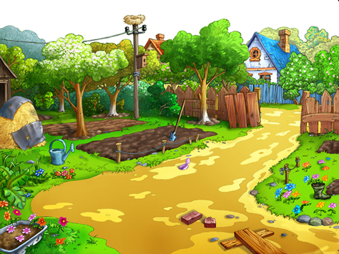
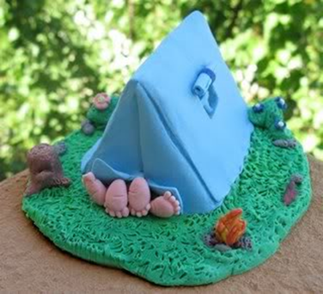
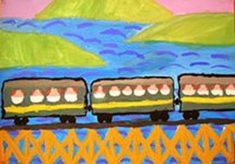
2 часть. Основная часть. Где я отдыхал этим летом?

Slide 4
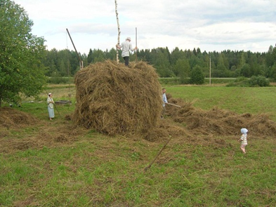
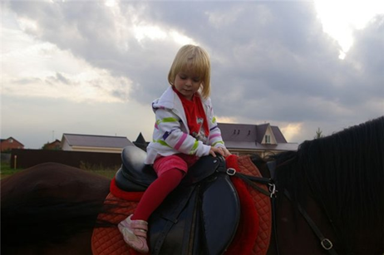
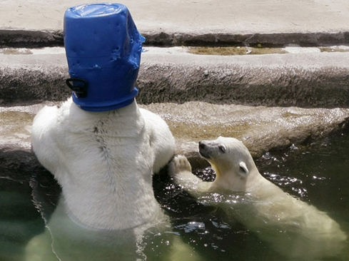
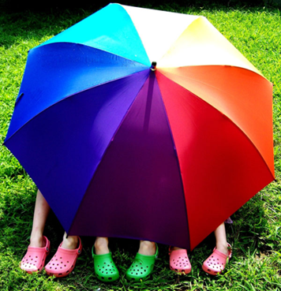
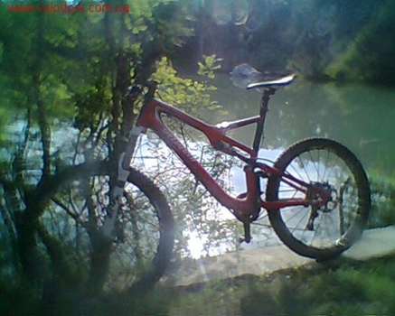
Какое событие мне запомнилось?

Slide 5
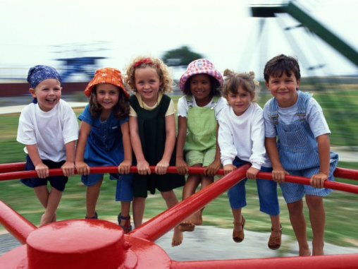
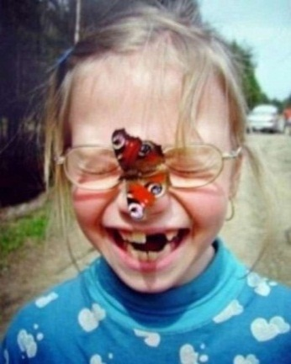
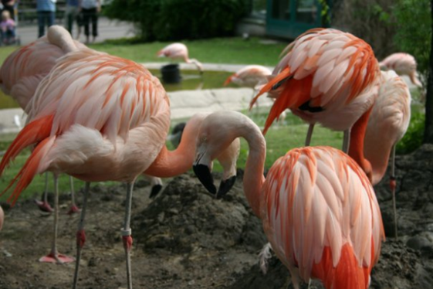
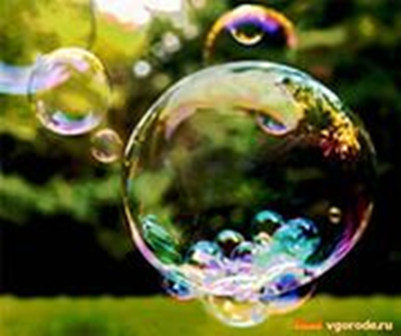
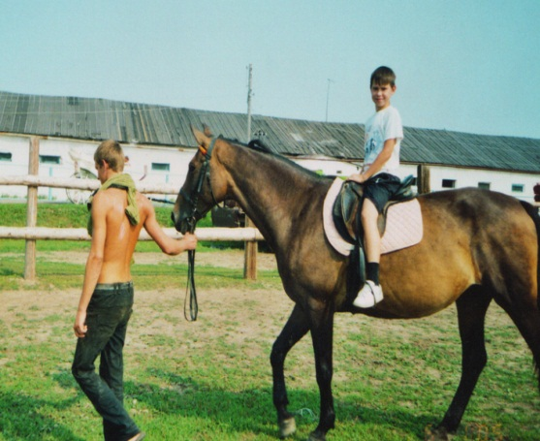
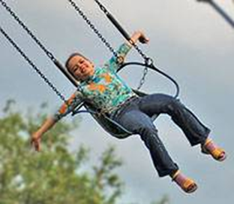
Мои яркие впечатления, чувства, которые я испытал..

Slide 6
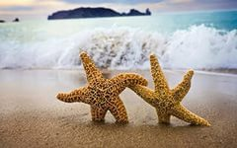
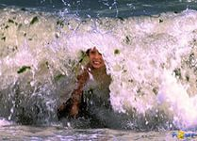
Мои яркие впечатления, чувства, которые я испытал..
радость любопытство робость тревогу испуг осторожность смелость внимательность хитрость рассудительность находчивость осмотрительность искренность
нежность любовь удивление доброту счастье

Slide 7
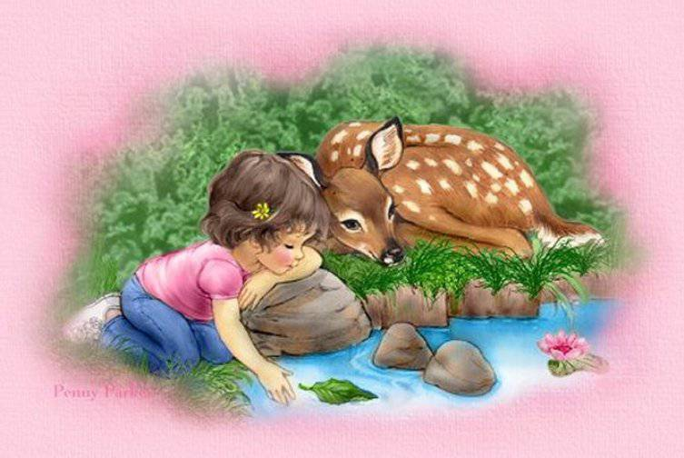
3 часть. Заключительная часть. Хорошо я провёл это лето или нет? Что я могу посоветовать своим друзьям?

Slide 8
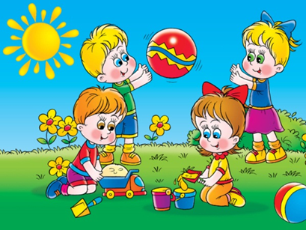
Словарная работа:
запомнилось красивый
прекрасное песчаный
интересные летают
Поездка весело
деревня Чёрное море

